Slide 1
МБДОУ Курагинский детский сад №1
«Красная шапочка»
Стенгазета для родителей
подготовительной группы «Капельки»
Выполнили: Бармашова Т.И. воспитатель подг. гр. Обирина Л.П. воспитатель подг. гр. Решетникова Л.С. учитель-логопед Кузнецова Т.В. музыкальный руководитель
Октябрь 2016 год

Slide 2
Цель: знакомство с событиями в жизни детей в детском саду через стенгазету. Задачи: 1.Освещать события; 2.Заинтересовать родителей жизнью группы; 3.Вовлечь в деятельность группы; 4.Воспитывать сплоченность

Slide 3
Сериал
Детский сад.
Группа "Капельки"

Slide 4
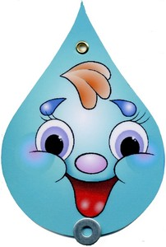
Первая серия
"Осенний марафон"

Slide 5
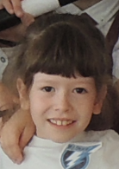
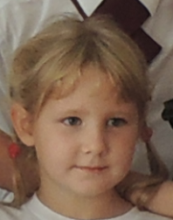
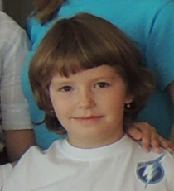
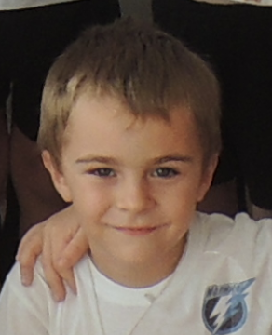
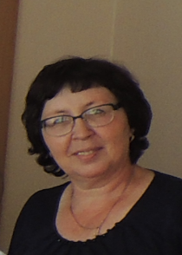
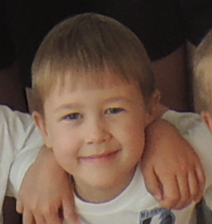
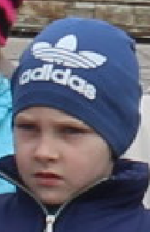
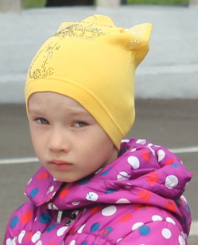
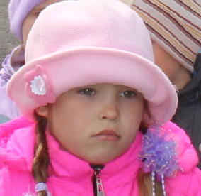
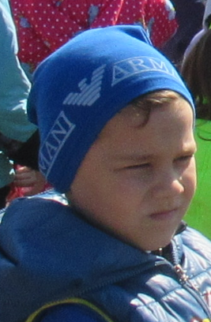
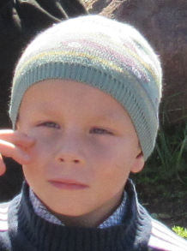
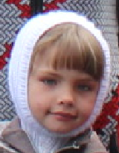
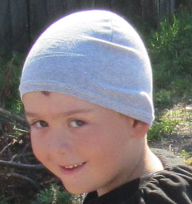
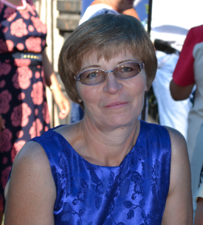
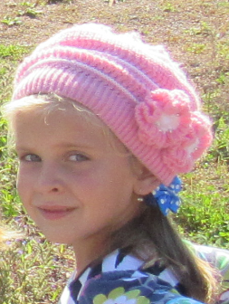
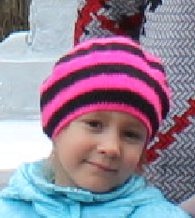
Действующие лица :

Slide 6
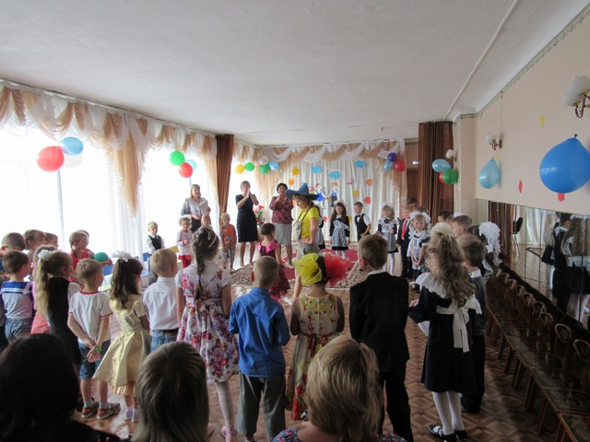
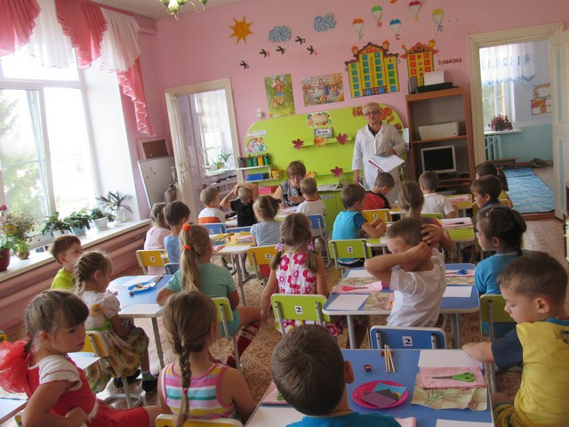
Наш сериал мы начинаем, Дошкольной жизни посвящаем. В нем расскажем Вам о том Как мы в садике живем. Все расскажем по порядку: С утра делаем зарядку, Гостей на праздник приглашаем И занятия посещаем.

Slide 7
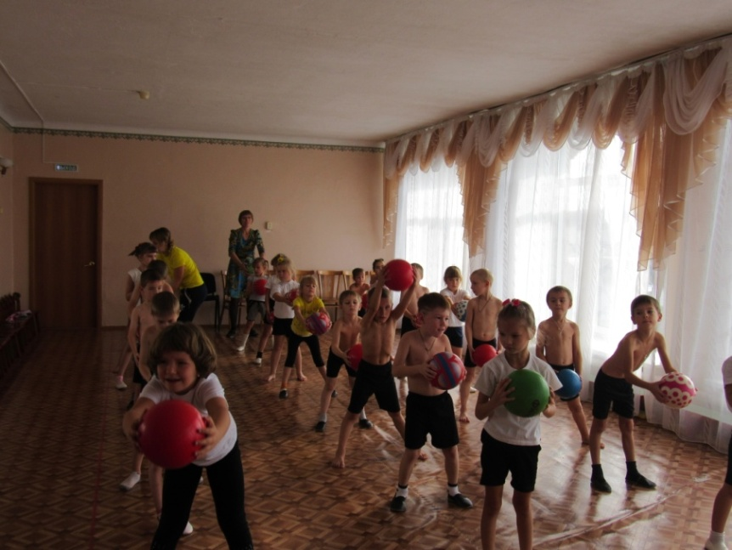
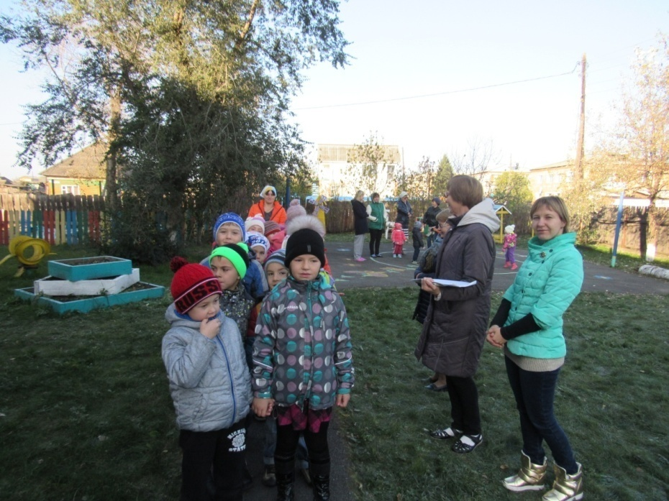
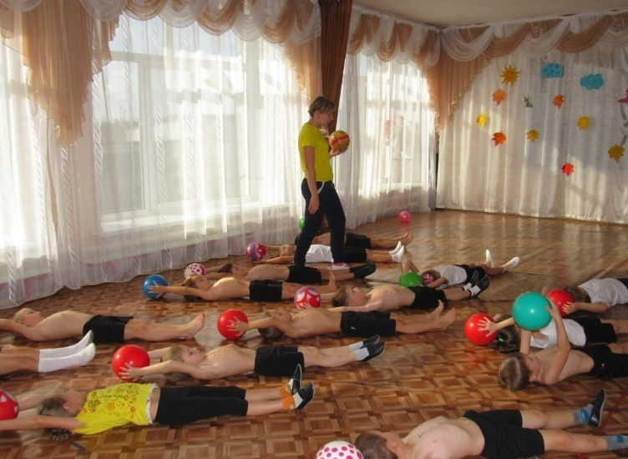

Slide 8
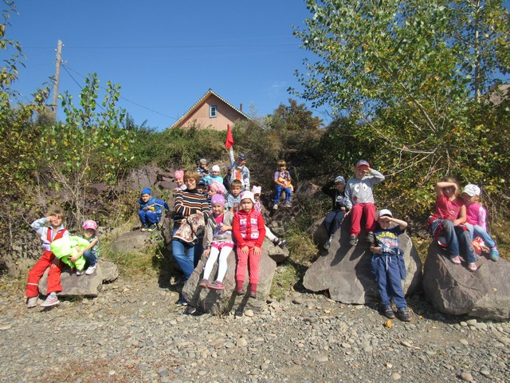
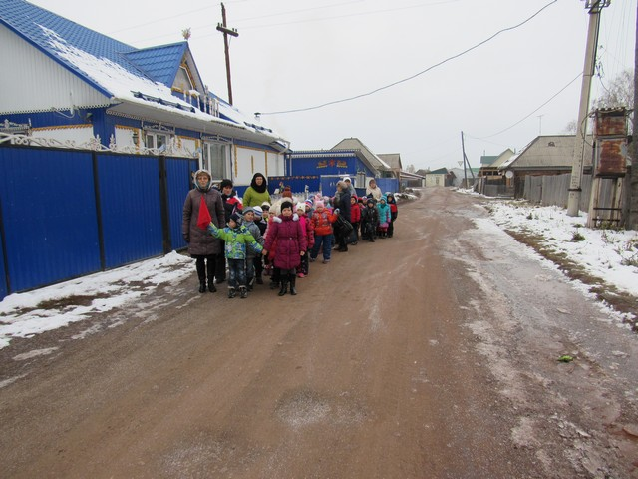
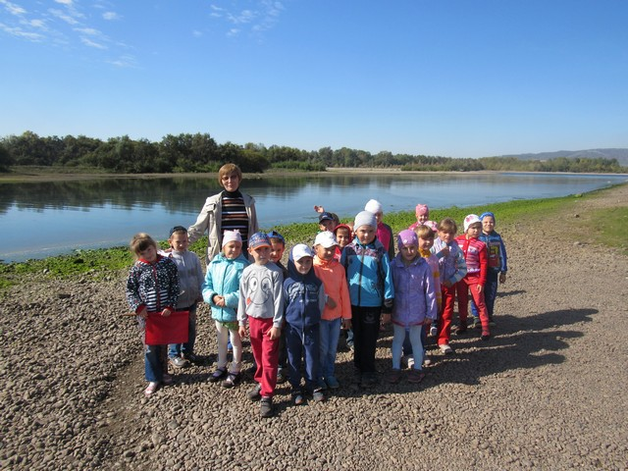
Мы с природой очень дружим, Свежий воздух детям нужен, На экскурсию пойдем, С пользой время проведем.

Slide 9
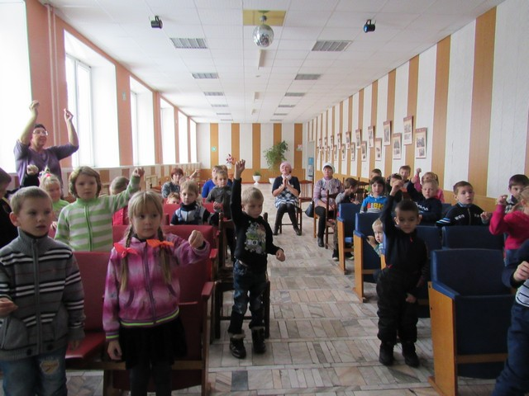
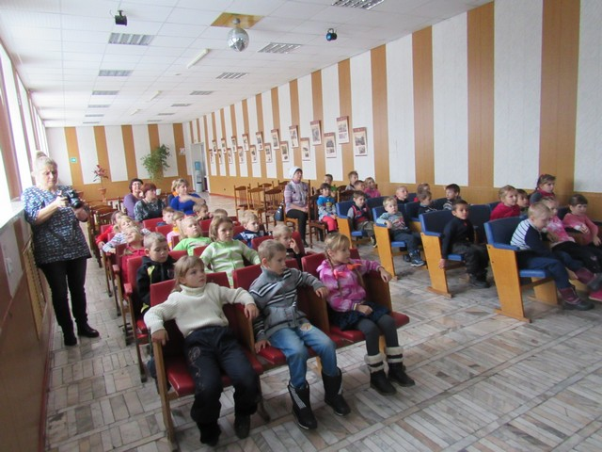
Очень любим мы трудиться, Не привыкли мы лениться. Мы в библиотеку ходим Новые знания там находим

Slide 10
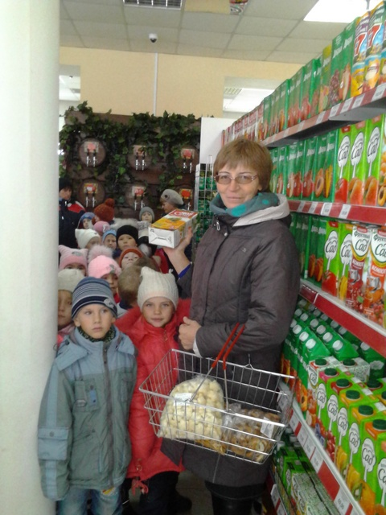
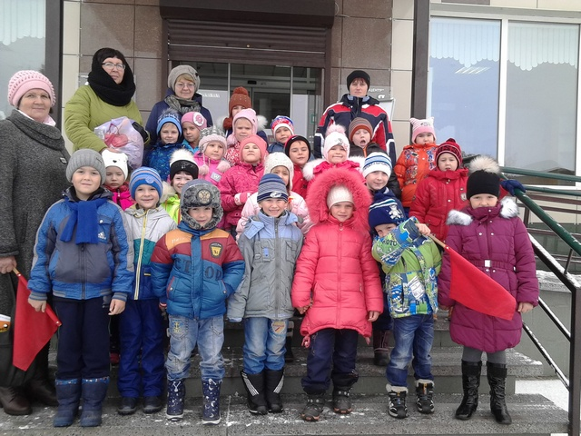
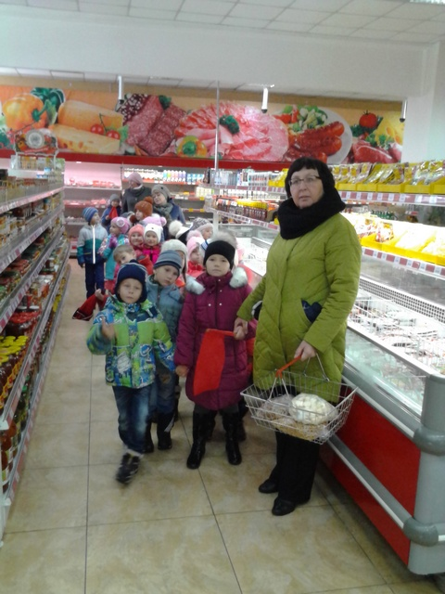
В магазине побывали Как работают узнали.

Slide 11
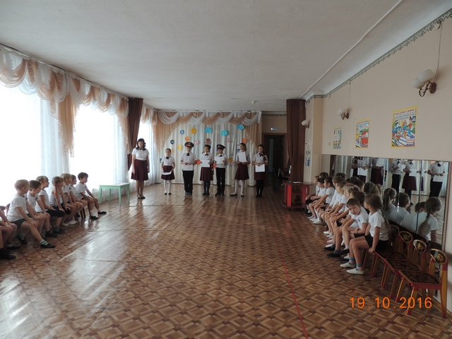
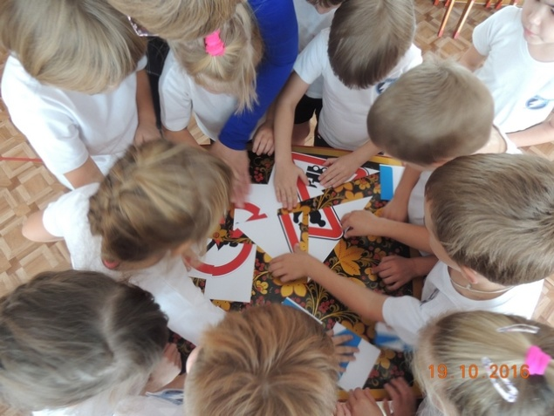
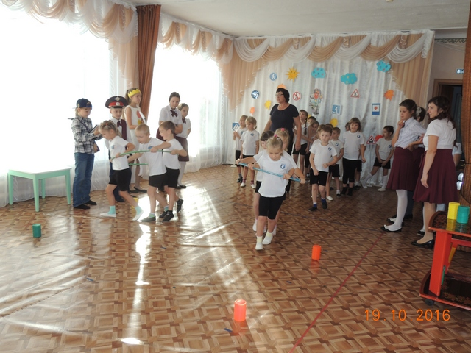
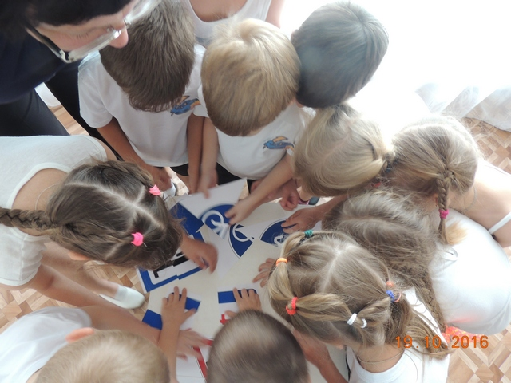
Знать правила движения Должен каждый без исключения. Школьники к нам приходили, Веселый праздник проводили. Время быстро пролетело, Конечно, с пользою для дела…

Slide 12
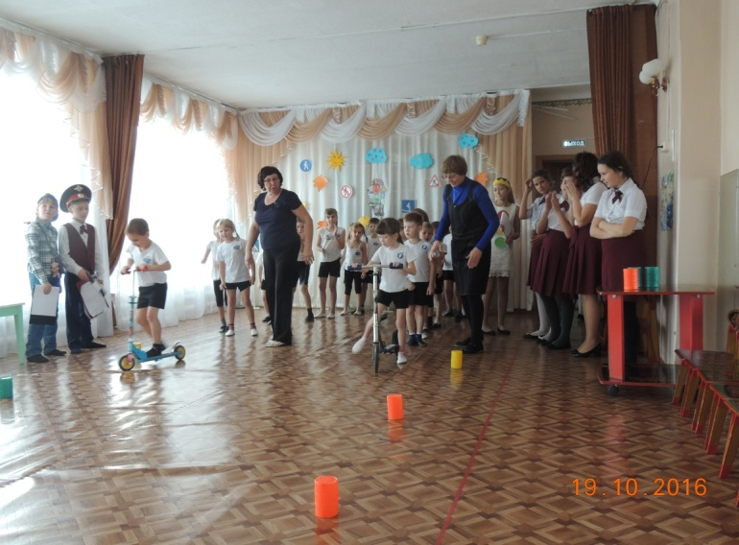
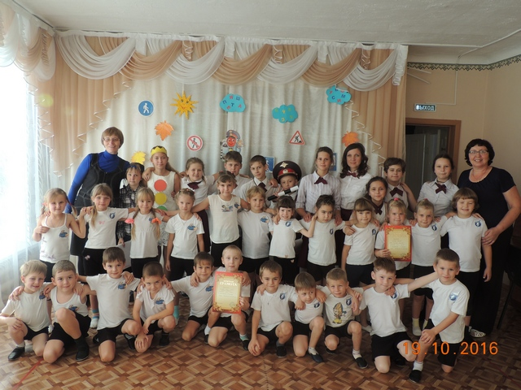
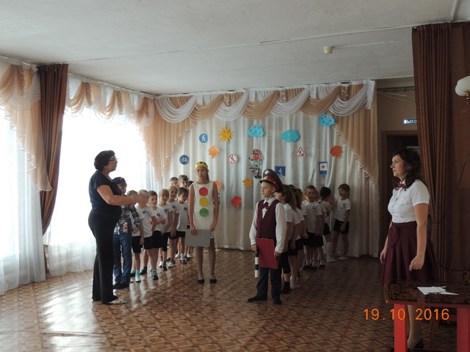

Slide 13
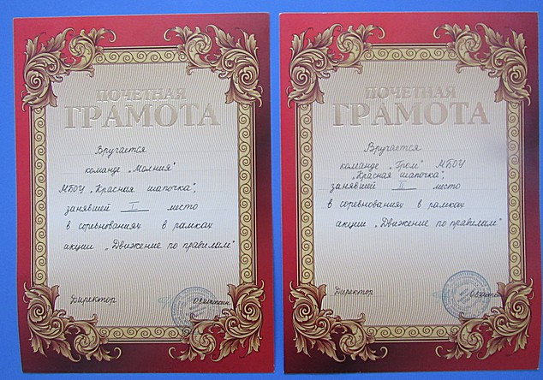

Slide 14
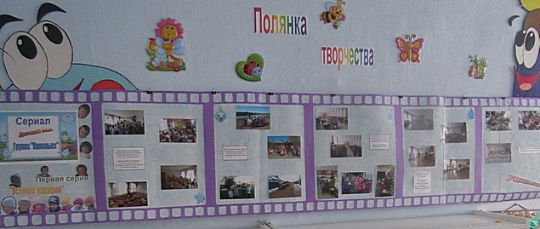

Slide 15
ПРОДОЛЖЕНИЕ СЛЕДУЕТ...
Фильм на этом не кончается, Сериал наш продолжается…

